Slide 1
NILAI WAKTU DARI UANG (Lanjutan)
Ir. Dian Samodrawati, M.M

Slide 2
OUTLINE
- Rumus bunga dengan periode kas lebih jarang dari
periode pemajemukan
- Arus kas dan pemajemukan kontinu

Slide 3
PERIODE ARUS KAS LEBIH JARANG DARIPADA PERIODE PEMAJEMUKAN
Contoh Soal:
Misal terdapat 10 buah urutan penerimaan akhir tahun masing-masing sebesar $1.000, berapakah nilai ekivalen pada akhir tahun ke-10 jika suku bunga nominal dimajemukkan secara kuartalan?

Slide 4
PERIODE ARUS KAS LEBIH JARANG DARIPADA PERIODE PEMAJEMUKAN
Jawaban:
Bunga sebesar 12% per tahun dimajemukkan secara kuartalan adalah 3% per kuartal. Namun arus kas seragam terjadi setiap tahun bukan setiap kuartal. Maka ada dua prosedur adaptasi yang dapat digunakan yaitu:
- Dengan menghitung ekivalen arus kas sesuai dengan frekuensi
pemajemukan
- Dengan menggunakan suku bunga efektif

Slide 5
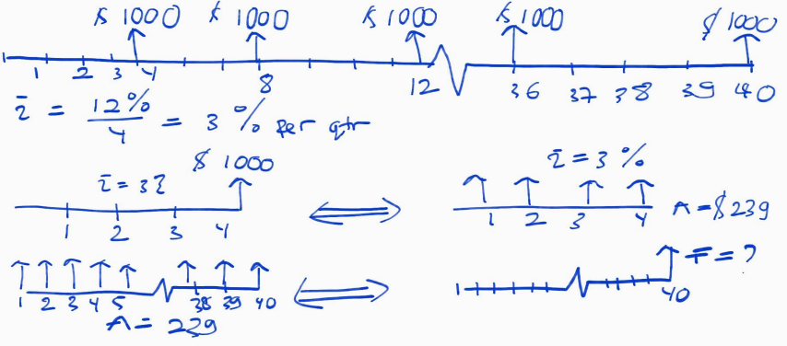
PERIODE ARUS KAS LEBIH JARANG DARIPADA PERIODE PEMAJEMUKAN

Slide 6
PERIODE ARUS KAS LEBIH JARANG DARIPADA PERIODE PEMAJEMUKAN
Prosedur Adaptasi Pertama: Menghitung ekivalen arus kas sesuai dengan frekuensi pemajemukan
Pada diagram arus pertama terlihat bahwa ada arus kas seragam setiap akhir tahun selama sepuluh tahun, di mana setiap tahun ada empat periode pemajemukan, maka total periode pemajemukan adalah 40 periode.
Di sini terlihat bahwa periode arus kas jumlahnya hanya sepuluh, lebih jarang dibanding periode pamejemukannya yang mencapai 40 periode.
Bila per tahun bunganya 12%, sedangkan pemajemukannya kuartalan, maka bunga per kuartalnya adalah 3%.
Maka kita bisa adaptasi dengan mengambil arus kas per kuartalnya seperti pada diagram arus kas yang tengah sebelah kiri.

Slide 7
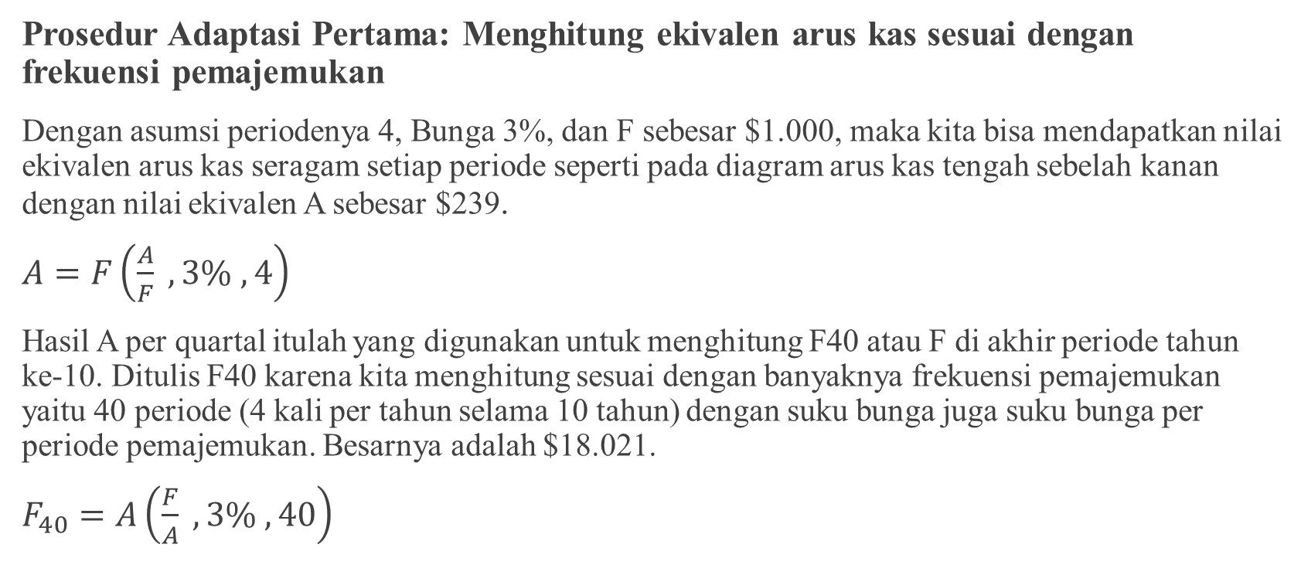
PERIODE ARUS KAS LEBIH JARANG DARIPADA PERIODE PEMAJEMUKAN
Prosedur Adaptasi Pertama: Menghitung ekivalen arus kas sesuai dengan frekuensi pemajemukan
Dengan asumsi periodenya 4, Bunga 3%, dan F sebesar $1.000, maka kita bisa mendapatkan nilai ekivalen arus kas seragam setiap periode seperti pada diagram arus kas tengah sebelah kanan dengan nilai ekivalen A sebesar $239.
$A=F\left(\frac{A}{F} , 3\% , 4\right)$
Hasil A per quartal itulah yang digunakan untuk menghitung F40 atau F di akhir periode tahun ke-10. Ditulis F40 karena kita menghitung sesuai dengan banyaknya frekuensi pemajemukan yaitu 40 periode (4 kali per tahun selama 10 tahun) dengan suku bunga juga suku bunga per periode pemajemukan. Besarnya adalah $18.021.
$F_{40}=A\left(\frac{F}{A} , 3\% , 40\right)$

Slide 8
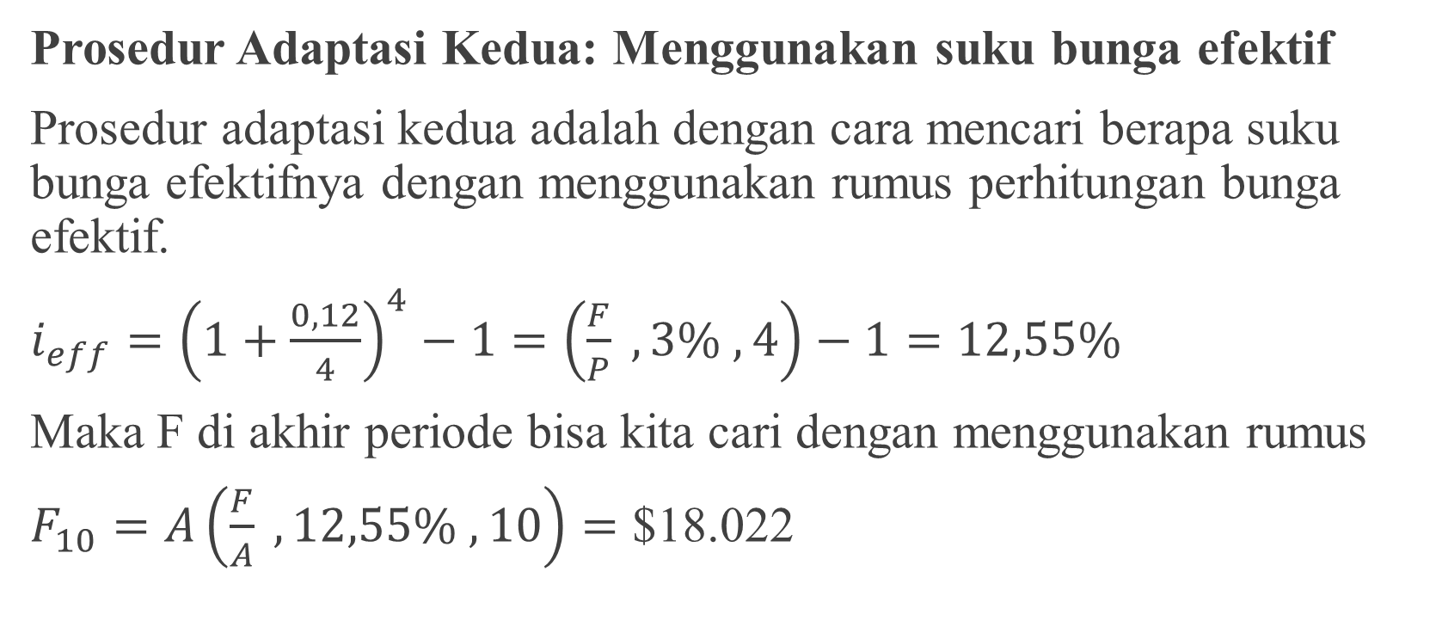
PERIODE ARUS KAS LEBIH JARANG DARIPADA PERIODE PEMAJEMUKAN
Prosedur Adaptasi Kedua: Menggunakan suku bunga efektif
Prosedur adaptasi kedua adalah dengan cara mencari berapa suku bunga efektifnya dengan menggunakan rumus perhitungan bunga efektif.
$i_{eff}={\left(1+\frac{0,12}{4}\right)}^{4}−1=\left(\frac{F}{P} , 3\% , 4\right)−1=12,55\%$
Maka F di akhir periode bisa kita cari dengan menggunakan rumus
$F_{10}=A\left(\frac{F}{A} , 12,55\% , 10\right)=$ $18.022

Slide 9

RUMUS PEMAJEMUKAN KONTINU, ARUS KAS DISKRET
Pemajemukan kontinu menganggap bahwa arus-arus kas terjadi pada interval diskret, misal sekali per tahun tetapi pemajemukan berlangsung kontinu sepanjang keseluruhan interval.

Slide 10
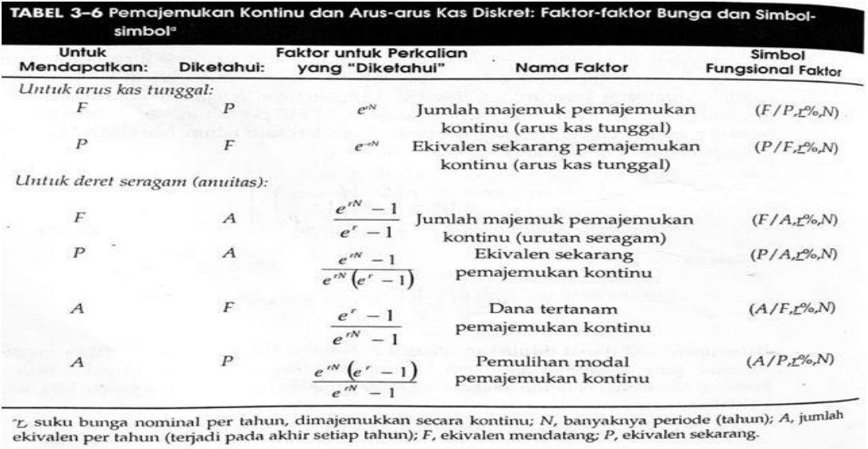

Slide 11
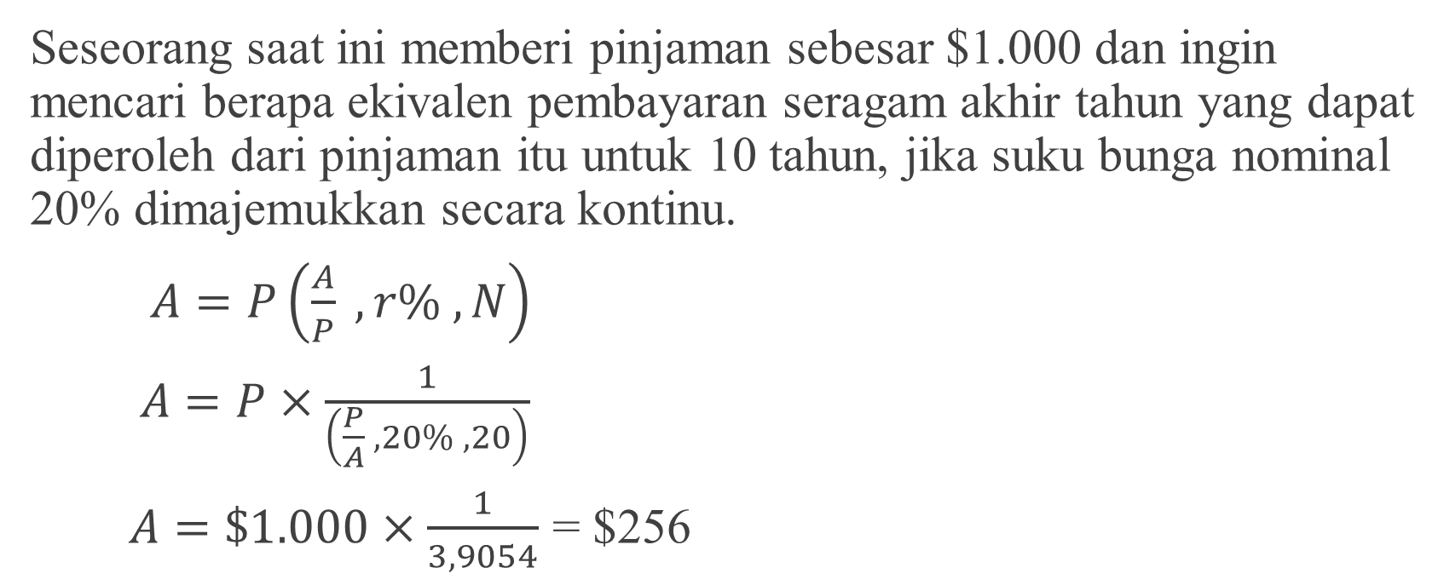
CONTOH SOAL PEMAJEMUKAN KONTINU, ARUS KAS DISKRET
Seseorang saat ini memberi pinjaman sebesar $1.000 dan ingin mencari berapa ekivalen pembayaran seragam akhir tahun yang dapat diperoleh dari pinjaman itu untuk 10 tahun, jika suku bunga nominal 20% dimajemukkan secara kontinu.
$A=P\left(\frac{A}{P} , r\% , N\right)$
$A=P×\frac{1}{\left(\frac{P}{A} , 20\% , 20\right)}$
$A=\$1.000×\frac{1}{3,9054}$ = $256

Slide 12
RUMUS PEMAJEMUKAN KONTINU, ARUS KAS KONTINU
Aliran dana yang kontinu berarti suatu urutan arus kas yang terjadi pada interval waktu yang tak terhingga.

Slide 13
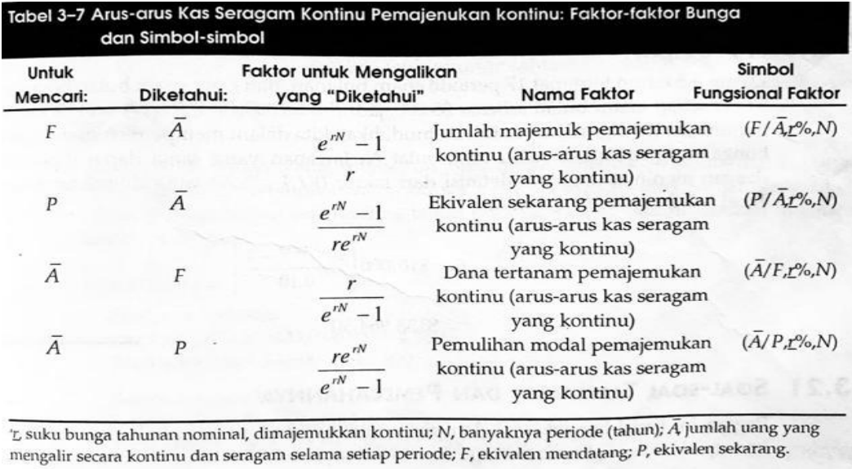

Slide 14
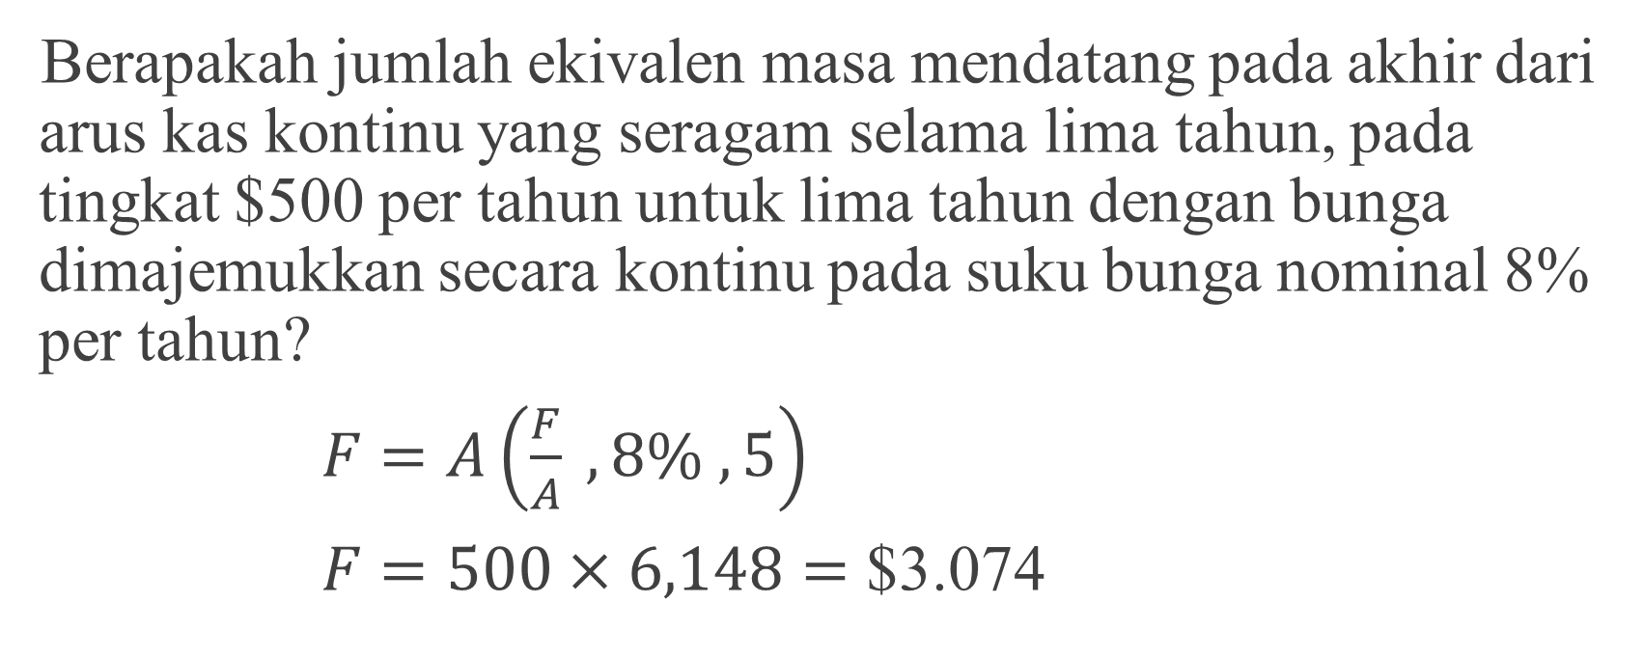
CONTOH SOAL PEMAJEMUKAN KONTINU, ARUS KAS KONTINU
Berapakah jumlah ekivalen masa mendatang pada akhir dari arus kas kontinu yang seragam selama lima tahun, pada tingkat $500 per tahun untuk lima tahun dengan bunga dimajemukkan secara kontinu pada suku bunga nominal 8% per tahun?
$F=A\left(\frac{F}{A} , 8\% , 5\right)$
$F=500×6,148=$ $3.074

Slide 15
TERIMA KASIH ATAS PERHATIANNYA

